Slide 1
ΟΞΕΙΑ ΝΕΦΡΙΚΗ ΑΝΕΠΑΡΚΕΙΑ
ΠΑΠΑΧΡΗΣΤΟΥ ΕΥΑΓΓΕΛΟΣ
ΠΓΝΠ, ΝΕΦΡΟΛΟΓΙΚΟ ΚΕΝΤΡΟ

Slide 5
ΟΡΙΣΜΟΣ
Αιφνίδια (ώρες – ημέρες) και παρατεταμένη έκπτωση της νεφρικής λειτουργίας που οδηγεί σε διαταραχή της εσωτερικής ομοιόστασης με επακόλουθο την: :
Αύξηση κρεατινίνης >0.5 mg/dl σε < 72h
«Αζωθαιμία»
Μειωμένη αποβολή ούρων
Ολιγουρία: < 400ml/24h
Ανουρία: < 100ml/24h

Slide 6
ΣΧΕΣΗ ΜΕΤΑΞΥ GFR ΚΑΙ ΚΡΕΑΤΙΝΙΝΗΣ ΟΡΟΥ ΣΤΗΝ ΟΝΑ
120
80
GFR
(mL/min)
40
0
6
Serum
Creatinine
(mg/dL)
4
2
0
0
7
14
21
28
Days

Slide 7
ΟΞΕΙΑ ΝΕΦΡΙΚΗ ΑΝΕΠΑΡΚΕΙΑ
ΠΡΟΝΕΦΡΙΚΗ
(80%)
ΝΕΦΡΙΚΗ
(10%)
ΜΕΤΑΝΕΦΡΙΚΗ
(10%)

Slide 8
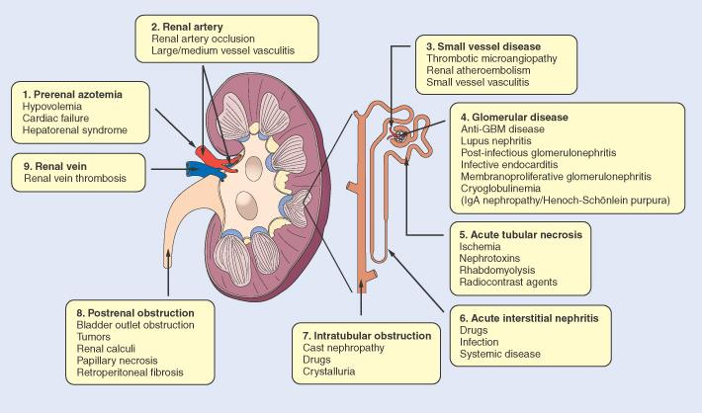

Slide 9
ΠΡΟΝΕΦΡΙΚΗ ΑΖΩΘΑΙΜΙΑ
ΕΛΑΤΤΩΣΗ ΕΝΔΑΓΓΕΙΑΚΟΥ ΟΓΚΟΥ
Αιμορραγία
Νεφρική απώλεια ύδατος
Διουρητικά
Ωσμωτική διούρηση
Νεφροπάθεια με απώλεια άλατος
Άποιος διαβήτης
Απώλειες από το ΓΕΣ
Έμετοι
Διάρροια
Αιμορραγία
Παροχετεύσεις
Απώλειες από το δέρμα (ιδρώτας)
Απώλειες στον ΄΄τρίτο΄΄ χώρο
Έγκαυμα
Τραυματισμός ιστών
Περιτονίτιδα
Παγκρεατίτιδα

Slide 10
ΠΡΟΝΕΦΡΙΚΗ ΑΖΩΘΑΙΜΙΑ
ΕΛΑΤΤΩΜΕΝΗ ΚΑΡΔΙΑΚΗ ΠΑΡΟΧΗ
Συμφορητική καρδιακή ανεπάρκεια
Καρδιογενές Shock
Περικαρδίτιδα με επιπωματισμό
Μαζική πνευμονική εμβολή

Slide 11
ΠΡΟΝΕΦΡΙΚΗ ΑΖΩΘΑΙΜΙΑ
ΑΓΓΕΙΟΔΙΑΣΤΟΛΗ ΤΗΣ ΠΕΡΙΦΕΡΙΚΗΣ ΚΥΚΛΟΦΟΡΙΑΣ
ΑΥΞΗΣΗ ΝΕΦΡΙΚΩΝ ΑΓΓΕΙΑΚΩΝ ΑΝΤΙΣΤΑΣΕΩΝ
Σήψη από Gram (-) μικρόβια
Αντιϋπερτασικά φάρμακα
Αναφυλαξία
Χειρουργικές επεμβάσεις
Αναισθησία
Ηπατονεφρικό σύνδρομο
Αναστολείς προσταγλανδινών (ΜΣΑΦ)
Αγγειοσυσπαστικά φάρμακα
Κυκλοσπορίνη
Tacrolimus
Σκιαγραφικά

Slide 12
ΠΡΟΝΕΦΡΙΚΗ ΑΖΩΘΑΙΜΙΑ
ΕΛΑΤΤΩΜΕΝΗ ΕΝΔΟΣΠΕΙΡΑΜΑΤΙΚΗ ΠΙΕΣΗ
Αναστολείς Μετατρεπτικού Ενζύμου (α-ΜΕΑ)

Slide 13
Φυσιολογική πίεση διήθησης

Slide 14
Ελαττωμένη πίεση διήθησης

Slide 15
Ελαττωμένη πίεση διήθησης (χορήγηση ΜΣΑΦ)

Slide 16
Ελαττωμένη πίεση διήθησης (χορήγηση αΜΕΑ, ARB)

Slide 17
ONA - ΝΕΦΡΙΚΑ ΑΙΤΙΑ
ΑΓΓΕΙΑΚΑ
ΜΕΓΑΛΑ ΑΓΓΕΙΑ
Χειρουργική απολίνωση
Θρόμβωση νεφρικής φλέβας (αμφοτερόπλευρη)
ΜΙΚΡΑ ΑΓΓΕΙΑ
Αγγειίτιδα
Αθηρεμβολική νόσος
Θρομβωτική μικροαγγειοπάθεια
Αιμολυτικό ουραιμικό σύνδρομο
Θρομβωτική θρομβοπενική πορφύρα
Νεφρική κρίση σκληροδέρματος
Κακοήθης υπέρταση
Θρομβωτική μικροαγγειοπάθεια της κύησης
Σ. HELLP
Οξεία νεφρική ανεπάρκεια της λοχείας

Slide 18
ONA - ΝΕΦΡΙΚΑ ΑΙΤΙΑ
ΣΠΕΙΡΑΜΑΤΙΚΑ
ΝΟΣΗΜΑΤΑ ΜΕ ΓΡΑΜΜΙΚΗ ΕΝΑΠΟΘΕΣΗ ΑΝΟΣΟΣΥΜΠΛΕΓΜΑΤΩΝ
Σ. Goodpasture
ΝΟΣΗΜΑΤΑ ΜΕ ΚΟΚΚΩΔΗ ΕΝΑΠΟΘΕΣΗ ΑΝΟΣΟΣΥΜΠΛΕΓΜΑΤΩΝ
Οξεία μεταλοιμώδης ΣΝ
Νεφρίτιδα Λύκου
Λοιμώδης ενδοκαρδίτιδα
IgA Νεφροπάθεια
Πορφύρα Henoch- Schönlein
Μεμβρανοϋπερπλαστική ΣΝ
ΑΝΟΣΟΠΕΝΙΚΕΣ
Κοκκιωμάτωση Wegener
Οζώδης πολυαρτηρίτις
Ιδιοπαθής ΣΝ με μηνοειδείς σχηματισμούς

Slide 19
ONA - ΝΕΦΡΙΚΑ ΑΙΤΙΑ
ΟΞΕΙΑ ΔΙΑΜΕΣΗ ΝΕΦΡΙΤΙΔΑ
Αντιβιοτικά
Β-λακτάμες (μεθικιλλίνη)
Ριφαμπικίνη
Σουλφοναμίδες
Ερυθρομυκίνη
Διουρητικά
Μη Στερινοειδή αντιφλεγμονώδη
Αλλοπουρινόλη

Slide 20
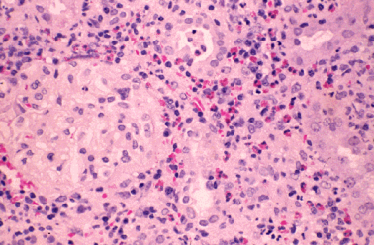
Οξεία Διάμεση Νεφρίτιδα

Slide 21
ONA - ΝΕΦΡΙΚΑ ΑΙΤΙΑ
ΣΩΛΗΝΑΡΙΑΚΑ
ΙΣΧΑΙΜΙΑ
Καταπληξία
Χειρουργικές επιπλοκές
Αιμορραγία
Τραύμα
Σήψη από Gram (-) μικρόβια
Παγκρεατίτιδα
ΝΕΦΡΟΤΟΞΙΚΑ ΦΑΡΜΑΚΑ
Αντιβιοτικά
Αντινεοπλασματικά
Ιωδιούχα σκιαγραφικά
Οργανικοί διαλύτες
Αιθυλενική Γλυκόλη
Αναισθητικά
ΕΝΔΟΓΕΝΕΙΣ ΤΟΞΙΝΕΣ
Μυοσφαιρίνη
Αιμοσφαιρίνη
Ουρικό οξύ

Slide 22
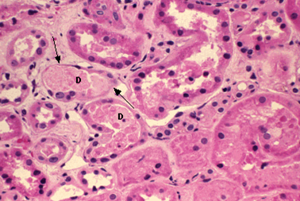
Οξεία Σωληναριακή Νέκρωση
Notes:
Acute tubular necrosis showing focal loss of tubular epithelial cells (arrows) and partial occlusion of tubular lumens by cellular debris (D) (H&E stain).
The histologic findings in ischemic acute tubular necrosis may be disproportionately small in comparison to the magnitude of renal dysfunction. Focal necrosis of single proximal tubular cells and clusters of cells is seen in the majority of cases of ATN. Portions of tubules not involved by necrosis commonly show effacement of the proximal tubule brush border. Other pathologic findings include flattening of the tubular epithelium and dilatation of the tubular lumina. Many of the flattened tubular cells exhibit signs of regeneration – i.e., mitoses and large hyperchromatic nuclei. Regenerative changes and foci of necrosis are often seen in the same biopsy specimen. Distal nephron segments are characteristically occluded by urinary casts of hyaline, granular, and pigmented varieties.

Slide 23
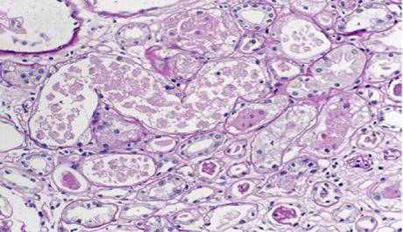
Οξεία Σωληναριακή Νέκρωση

Slide 24
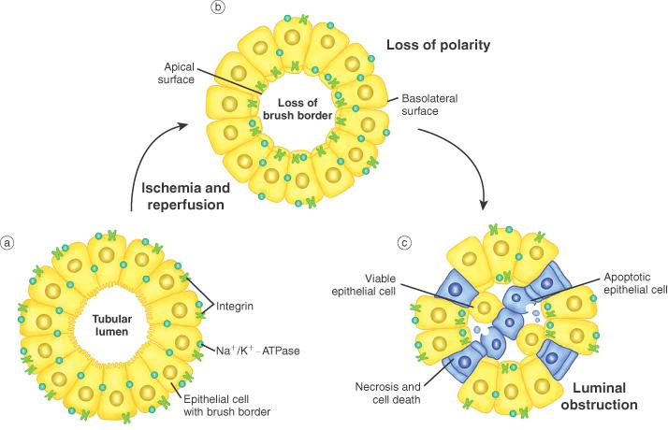
Παθοφυσιολογία ΟΣΝ

Slide 25
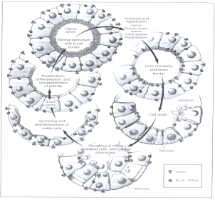
Παθοφυσιολογία ΟΣΝ
Εξαφάνιση ψηκτροειδούς παρυφής
Οίδημα κυττάρων, μιτοχονδρίων Κενοτόπια εντός των κυττάρων
Αποκόλληση κυττάρων από ΒΜ και απόπτωση εντός του αυλού του σωληναρίου
 | Απογύμνωση ΒΜ
 | ΔΙΑΡΡΟΗ ΣΩΛΗΝΑΡΙΑΚΟΥ ΥΓΡΟΥ ΣΤΟΝ ΠΕΡΙΣΩΛΗΝΑΡΙΑΚΟ ΧΩΡΟ
Κυτταρικά συγκρίματα Κύλινδροι
ΣΩΛΗΝΑΡΙΑΚΗ ΑΠΟΦΡΑΞΗ

Slide 26
Παθοφυσιολογία ΟΣΝ

Slide 27
Αυξητικοί παράγοντες που συμμετέχουν στην αναγέννηση του σωληναριακού επιθηλίου
Growth factor | Τόπος παραγωγής | Τόπος δράσης | Σχόλιο
EGF | Αγκύλη Henle Άπω σωληναριακά κύτταρα | Μιτογένεση | Επιτάχυνση αναγεννητικής φάσης ΟΣΝ σε ποντίκια με χορήγηση EGF
IGF-1 | Αθροιστικά σωληνάρια | Υπερτροφία κυττάρων εγγύς εσπειραμένου σωληναρίου σε κ/α ↑ GFR, ↑ RBF | ↑ mRNA IGF-1 μετά νεφρεκτομή
FGF | Μεσεγχυματικά κύτταρα | Μιτογένεση
PDGF | Μεσαγγειακά κύτταρα Λεία μυϊκά κύτταρα Ινοβλάστες Αιμοπετάλια | Μιτογένεση μεσαγγειακών κυττάρων, λείων μυϊκών ινών, ινοβλαστών | Πιθανός ρόλος στη σπειραματική υπερπλασία
IL-1 | Μεσαγγειακά κύτταρα | Μιτογένεση
TGF-β₁ | Αθροιστικά σωληνάρια | Μιτογένεση στους ινοβλάστες Αναστολή μιτογένεσης σωληναριακών κυττάρων, ↑ παραγωγής θεμέλιας ουσίας | Υπερπλασία ↓ Υπερτροφία

Slide 28
ΟΝΑ- ΜΕΤΑΝΕΦΡΙΚΑ ΑΙΤΙΑ
ΑΠΟΦΡΑΞΗ ΟΥΡΗΤΗΡΩΝ
ΕΝΔΟΟΥΡΗΤΗΡΙΚΑ
Λίθοι
Αιματοπήγματα
Νέκρωση νεφρικών θηλών
Οίδημα μετά από ανιούσα πυελογραφία
ΕΞΩΟΥΡΗΤΗΡΙΚΑ
Κακοήθειες προστάτου, κύστεως ή πυέλου
Οπισθοπεριτοναϊκή ίνωση
Μετά από χειρουργικές επεμβάσεις πυέλου
ΑΠΟΦΡΑΞΗ ΑΥΧΕΝΑ ΟΥΡΟΔΟΧΟΥ ΚΥΣΤΕΩΣ
Υπερτροφία προστάτου
Καρκίνος προστάτου ή κύστεως
Νευροπάθεια αυτόνομου νευρικού συστήματος ή γαγγλιοπληγικοί παράγοντες
ΟΥΡΗΘΡΙΚΗ ΑΠΟΦΡΑΞΗ
Ουρηθρικές βαλβίδες
Ουρηθρικά στενώματα

Slide 29
ΚΛΙΝΙΚΗ ΕΙΚΟΝΑ

Slide 30
Διάμεσο Οίδημα

Slide 31
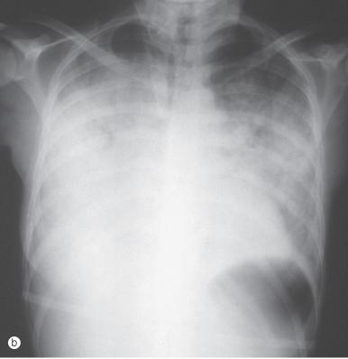
Πνευμονικό Οίδημα

Slide 32
Υπερκαλιαιμία

Slide 33
ΔΙΑΓΝΩΣΤΙΚΗ
ΙΣΤΟΡΙΚΟ – ΦΥΣΙΚΗ ΕΞΕΤΑΣΗ:
Ζωτικά σημεία, Σωματικό βάρος,
όγκος ούρων
Φαρμακευτική αγωγή
Προηγούμενες εργαστηριακές εξετάσεις
Ιστορικό σ. διαβήτη, μυελώματος,
καρδιακής ανεπάρκειας, κίρρωσης

Slide 34
ΟΞΕΙΑ ΝΕΦΡΙΚΗ ΑΝΕΠΑΡΚΕΙΑ: ΔΙΑΓΝΩΣΤΙΚΗ
ΙΖΗΜΑ ΟΥΡΩΝ:
ΠΡΟΝΕΦΡΙΚΗ ΑΖΩΘΑΙΜΙΑ: ΕΒ >1020, απουσία ενεργού ιζήματος
ΜΕΤΑΝΕΦΡΙΚΑ ΑΙΤΙΑ: ΕΒ 1010, ενίοτε αιματουρία
ΣΠΕΙΡΑΜΑΤΟΝΕΦΡΙΤΙΔΑ – ΑΓΓΕΙΙΤΙΔΑ: ΕΒ κυμαινόμενο, αιματουρία, πρωτείνουρία, κοκκώδεις και ερυθροκυτταρικοί κύλινδροι
ΟΞΕΙΑ ΔΙΑΜΕΣΗ ΝΕΦΡΙΤΙΔΑ: Ισοσθενουρία, λευκοκύτταρα, λευκοκυταρικοί κύλινδροι (άσηπτη πυουρία), ηωσινόφιλα, αιματουρία
ΟΞΕΙΑ ΣΩΛΗΝΑΡΙΑΚΗ ΝΕΚΡΩΣΗ: Χρώμα ούρων σκούρο καφέ (Μuddy brown urine), ισοσθενουρία, αιματουρία, αιμοσφαιρινουρία, σωληναριακά επιθηλιακά κύτταρα, κοκκώδεις κύλινδροι.
ΟΥΡΙΚΗ ΝΕΦΡΟΠΑΘΕΙΑ ΑΠΟ ΚΡΥΣΤΑΛΛΟΥΣ: Όπως σε ΟΣΝ με παρουσία κρυστάλλων ουρικού.
ΡΑΒΔΟΜΥΟΛΥΣΗ: Αιμοσφαιρίνη στο stick ούρων (αιμοσφαιρίνη – μυοσφαιρίνη), απουσία ερυθρών αιμοσφαιρίων

Slide 35
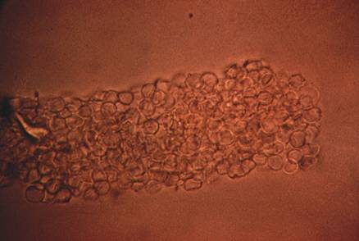
Ερυθροκυτταρικοί Κύλινδροι

Slide 36
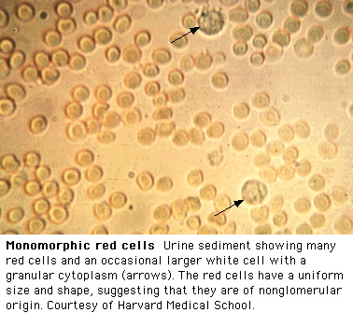
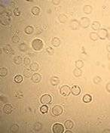
Ερυθρά αιμοσφαίρια
Monomorphic
Dysmorphic

Slide 37
ΔΙΑΓΝΩΣΤΙΚΟΙ ΔΕΙΚΤΕΣ ΟΥΡΩΝ
 | ΠΡΟΝΕΦΡΙΚΗ ΑΖΩΘΑΙΜΙΑ | ΟΞΕΙΑ ΣΩΛΗΝΑΡΙΑΚΗ ΝΕΚΡΩΣΗ
Na ούρων (meq/l) | < 20 | > 40
Ωσμωτικότητα ούρων (mOsm/Kg H₂O) | > 500 | < 350
Ουρία ούρων / Ουρία πλάσματος | > 8 | < 3
Κρεατινίνη ούρων / κρεατινίνη πλάσματος | > 40 | < 20
Κλασματική (FE_{Na}) % | < 1 | > 1
Κλασματική απέκκριση Ουρίας % | < 35 | > 35
FE_{Na} = U_{Na} X P_{Cr} X 100 / P_{Na} X U_{Cr} FE_{ουρίας} = U_{ουρία} X P_{Cr} X 100 / P_{ουρία} X U_{Cr}

Slide 38
ΟΞΕΙΑ ΝΕΦΡΙΚΗ ΑΝΕΠΑΡΚΕΙΑ: ΔΙΑΓΝΩΣΤΙΚΗ
ΥΠΕΡΗΧΟΓΡΑΦΗΜΑ ΝΕΦΡΩΝ
Σημαντική εξέταση στη διαφορική διαγνωστική
Δίνει πληροφορίες για το μέγεθος και την ηχογένεια
Μικρό μέγεθος/ αυξημένη ηχογένεια: Χρόνια νεφρική ανεπάρκεια
Φυσιολογικό μέγεθος / ηχογένεια: Σ. Διαβήτης ?
Υδρονέφρωση / διάταση ΠΚΣ: αποφρακτική ουροπάθεια
Οίδημα πυραμίδων / αυξημένο μέγεθος νεφρών: ΟΣΝ, Οξεία διάμεση νεφρίτιδα
DOPPLER U/S
Σημαντική εξέταση στην διαγνωστική της αιμάτωσης στη νεφρική αρτηρία, θρόμβωσης νεφρικής φλέβας
Εξαρτάται από την εμπειρία του χειριστή

Slide 39
ΟΞΕΙΑ ΝΕΦΡΙΚΗ ΑΝΕΠΑΡΚΕΙΑ: ΔΙΑΓΝΩΣΤΙΚΗ
ΑΠΕΚΚΡΙΤΙΚΗ ΟΥΡΟΓΡΑΦΙΑ
Δίνει επιπρόσθετες πληροφορίες σχετικά με την ανατομική και την θέση της απόφραξης σε μετανεφρικά αίτια ΟΝΑ
Ανάγκη χορήγησης ενδοφλέβιας σκιαγραφικής ουσίας
Το υπερηχογράφημα συνήθως παρέχει επαρκείς πληροφορίες
ΡΑΔΙΟΪΣΟΤΟΠΙΚΟ ΝΕΦΡΟΓΡΑΜΜΑ
Παρέχει πληροφορίες τόσο για την αιμάτωση όσο και για την απεκκριτική λειτουργία
Μπορεί να χρησιμοποιηθεί στη διαφορική διαγνωστική απόφραξης της ανώτερης αποχετευτικής μοίρας (χρήση φουροσεμίδης)
Η παρουσία νεφρικής ανεπάρκειας μειώνει τη διαγνωστική ακρίβεια της μεθόδου

Slide 40
ΟΞΕΙΑ ΝΕΦΡΙΚΗ ΑΝΕΠΑΡΚΕΙΑ: ΔΙΑΓΝΩΣΤΙΚΗ
ΑΞΟΝΙΚΗ ΤΟΜΟΓΡΑΦΙΑ
Μη επεμβατική εξέταση που παρέχει χρήσιμες πληροφορίες σε περιπτώσεις απόφραξης της αποχετευτικής μοίρας
Με τη χρήση σκιαγραφικού μπορεί να διαγνώσει θρόμβωση της νεφρικής φλέβας ή κάτω κοίλης φλέβας
ΚΥΣΤΕΟΣΚΟΠΗΣΗ & ΑΝΙΟΥΣΑ ΠΥΕΛΟΓΡΑΦΙΑ
Σημαντική εξέταση σε περιπτώσεις απόφραξης της αποχετευτικής μοίρας
Παρέχει τη δυνατότητα θεραπευτικής παρέμβασης

Slide 41
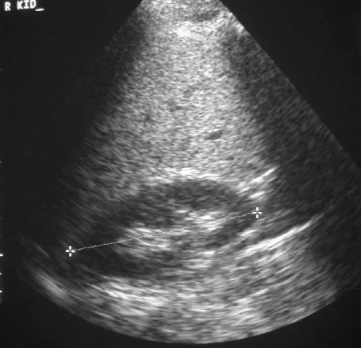
Φυσιολογικό U/S Νεφρού

Slide 42
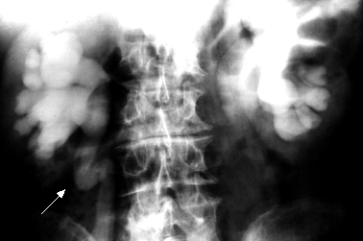
Υδρονέφρωση

Slide 43
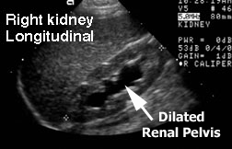
Υδρονέφρωση
Notes:
This longitudinal ultrasound shows a kidney with moderate hydronephrosis. The dilation of the collecting system extends from the renal pelvis to the calyces. The parenchyma is relatively normal in thickness. Dilatation of the collecting system is detectable by ultrasonography within 24 hrs of urinary outflow obstruction. Thus, it is possible (but very unusual) that patients evaluated within only a couple hours of the onset of obstruction may still have normal renal ultrasounds.

Slide 44
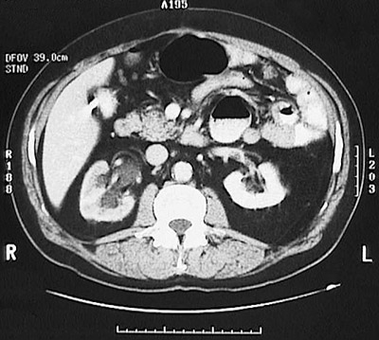
Υδρονέφρωση
Notes:
Abdominal CAT scan with contrast demonstrates right hydronephrosis and hydroureter as a consequence of ureteral obstruction. CAT scans can often demonstrate hyodronephrosis even without intravenous contrast. However, CAT scans are much more expensive than renal ultrasounds and should be used for screening purposes only if the renal ultrasound cannot be performed for technical reasons (e.g., extreme obesity).

Slide 45
ΒΙΟΨΙΑ ΝΕΦΡΟΥ
Ενδείξεις
Μικροσκοπική αιματουρία και λευκωματουρία
Νεφρωσικό σύνδρομο
Λευκωματουρία
Μικροσκοπική αιματουρία
Αντενδείξεις
Μονήρης νεφρός
Μικροί ρικνοί νεφροί
Μη ελεγχόμενη αρτηριακή υπέρταση
Μη συνεργάσιμος ασθενής

Slide 46
ΘΕΡΑΠΕΙΑ

Slide 47
ΠΡΟΛΗΨΗ
Η νεφρική υποαιμάτωση αποτελεί προδιαθεσικό παράγοντα ανάπτυξης Οξείας Νεφρικής Ανεπάρκειας
Η βελτιστοποίηση της νεφρικής αιμοδυναμικής αποτελεί τον ακρογωνιαίο λίθο στην πρόληψη της ΟΝΑ
Αποφυγή ή διακοπή φαρμάκων που αυξάνουν την νεφρική αγγειοσύσπαση (ΜΣΑΦ)
Αποφυγή άλλων νεφροτοξικών φαρμάκων
Αποφυγή σκιαγραφικών ουσιών

Slide 48
ΑΜΕΣΕΣ ΕΝΕΡΓΕΙΕΣ
Διακοπή νεφροτοξικών φαρμάκων
Βελτίωση νεφρικής αιμάτωσης
Ενίσχυση καρδιακής λειτουργίας
Αποκατάσταση όγκου αίματος
Έλεγχος αιμορραγίας – Μετάγγιση
Ενυδάτωση αφυδατωμένου ασθενούς
Άρση κωλύματος επί αποφρακτικής ουροπάθειας

Slide 49
ΘΕΡΑΠΕΙΑ
ΜΕΤΑΒΟΛΙΚΗ ΟΞΕΩΣΗ
Χορήγηση διττανθρακικών
Υπολογισμός ελλείμματος: ΣΒ x 0.6 x (25-HCO₃⁻)
ΥΠΕΡΚΑΛΙΑΙΜΙΑ
Γλυκονικό ασβέστιο IV
Διττανθρακικό νάτριο
Διάλυμα γλυκόζης και ινσουλίνης
Ιοντοανταλλακτικές ρητίνες (Kayexalate)
ΥΠΕΡΥΔΑΤΩΣΗ
Φουροσεμίδη IV (σε ώσεις ή συνεχής στάγδην έγχυση)
Ντοπαμίνη σε δόση 2-3 μg/kg BW/min
Χορήγηση Ο₂

Slide 50
ΘΕΡΑΠΕΙΑ
ΑΦΥΔΑΤΩΣΗ
Χορήγηση NaCl 0.9%
ΑΓΓΕΙΙΤΙΔΑ
Κορτικοειδή
Κυκλοφωσφαμίδη
ΠΝΕΥΜΟΝΟΝΕΦΡΙΚΟ ΣΥΝΔΡΟΜΟ
Πλασμαφαίρεση
Κορτικοειδή
Κυκλοφωσφαμίδη

Slide 51
ΘΕΡΑΠΕΙΑ
Τοποθέτηση καθετήρα κύστης (folley) ή υπερηβικού καθετήρα σε αποφρακτική ουροπάθεια
Επείγουσα νεφροστομία αν η απόφραξη είναι στο ύψος των ουρητήρων

Slide 52
Ενδείξεις εφαρμογής εξωνεφρικής κάθαρσης
Ουραιμία
(ουρία > 200 mg/dl, εμετοί, ναυτία, αιμορραγική διάθεση, νευρομυϊκή ευερεθιστότητα, σπασμοί, κώμα)
Υπερκαλιαιμία (κάλιο > 7 mEq/L)
Μεταβολική οξέωση
Πνευμονικό οίδημα
Υπονατριαιμία και ολιγουρία
Υπερκαταβολικές καταστάσεις

Slide 53
ΚΛΙΝΙΚΕΣ ΠΕΡΙΠΤΩΣΕΙΣ ΟΞΕΙΑΣ ΝΕΦΡΙΚΗΣ ΑΝΕΠΑΡΚΕΙΑΣ

Slide 54
ΠΕΡΙΣΤΑΤΙΚΟ 1
Ασθενής Τ.Ζ., γυναίκα, 70 ετών
ΑΙΤΙΑ ΕΙΣΑΓΩΓΗΣ: Υπερυδάτωση, ολιγουρία, έκπτωση νεφρικής λειτουργίας
ΠΑΡΟΥΣΑ ΝΟΣΟΣ: Η ασθενής διεκομίσθη από το Νοσοκομείο Καλαβρύτων όπου νοσηλεύθηκε για 25 ημέρες προ της εισαγωγής λόγω υπερυδάτωσης και ολιγουρίας.

Slide 55
ΑΤΟΜΙΚΟ ΑΝΑΜΝΗΣΤΙΚΟ
Σακχαρώδης Διαβήτης τύπου ΙΙ από 25ετίας
Αρτηριακή Υπέρταση
Δεξιά Καρδιακή Ανεπάρκεια
Χρόνια Κολπική Μαρμαρυγή
Νοσογόνος Παχυσαρκία
Κολπική Μαρμαρυγή
Υπερλιπιδαιμία

Slide 56
ΚΛΙΝΙΚΗ ΕΞΕΤΑΣΗ
ΣΒ: 126kg
ΑΠ=175/90 mmHg, άρρυθμος σφυγμός 65/min,
Οίδημα ανά σάρκα, διόγκωση κοιλιακής χώρας (ασκίτης), ευαισθησία δεξιού υποχονδρίου
Διόγκωση σφαγίτιδων
Συστολικό φύσημα 4/6 κορυφής με αντανάκλαση στη μασχάλη, 2/6 βάσεως με αντανάκλαση στον τράχηλο
Συμμετρικό αναπνευστικό ψιθύρισμα με τρίζοντες ήχους στη (ΔΕ) βάση

Slide 57
ΕΡΓΑΣΤΗΡΙΑΚΟΣ ΕΛΕΓΧΟΣ ΕΙΣΑΓΩΓΗΣ
Αιματοκρίτης | 36 %
Λευκά αιμοσφαίρια | 7500/mm³
Ουρία | 163 mg/dl
Κρεατινίνη | 2.3 mg/dl
Χολερυθρίνη | 2.11 mg/dl
Χολερυθρίνη έμμεση | 1.74 mg/dl
Λευκώματα | 8.6 g/dl
Αλβουμίνη | 4.3 g/dl
SGOT | 28 IU/l
SGPT | 13 IU/l
LDH | 417 IU/l
CPK | 69 IU/l

Slide 58
ΓΕΝΙΚΗ ΕΞΕΤΑΣΗ ΚΑΙ ΙΖΗΜΑ ΟΥΡΩΝ
ΕΒ: 1007, pH: 5.0
Πυοσφαίρια: 4-5/ΟΠ
Ερυθρά: 3-4/ΟΠ
Κύλινδροι υαλώδεις, κοκκώδεις
Κύτταρα εκ πλακώδους επιθηλίου

Slide 59
ΗΚΓ ΕΙΣΑΓΩΓΗΣ

Slide 60
Ro ΘΩΡΑΚΟΣ ΕΙΣΑΓΩΓΗΣ

Slide 61
U/S ΝΕΦΡΩΝ
ΔΕ ΝΕΦΡΟΣ
ΑΡ ΝΕΦΡΟΣ
U/S νεφρών: Επιμήκης διάμετρος ΔΕ νεφρού 11.8 cm, ΑΡ νεφρού 11.2 cm. Ηχογένεια παρεγχύματος κατά φύση. Απουσία διάτασης πυελοκαλυκικών συστημάτων.

Slide 62
ΑΠΕΙΚΟΝΙΣΤΙΚΟΣ ΕΛΕΓΧΟΣ
U/S Καρδίας:
Μεγάλες δεξιές κοιλότητες και ελάττωση της συσταλτικότητας της δεξιάς κοιλίας στα πλαίσια σοβαρής πνευμονικής υπερτάσεως. ΚΕ=60%. Ήπια στένωση αορτικής βαλβίδας.
Triplex κάτω κοίλης φλέβας
Αύξηση του εύρους του αγγείου
Σπιρομέτρηση
Μικτού τύπου διαταραχή αερισμού.
Triplex φλεβών κάτω άκρων
Κατά φύση

Slide 63
ΣΥΝΟΨΗ ΠΕΡΙΣΤΑΤΙΚΟΥ
Από μηνός κλινική εικόνα υπερυδάτωσης προοδευτικά επιδεινούμενης
Αύξηση του σωματικού βάρους + 12 Kg
Οιδήματα ανά σάρκα
Ασκιτική συλλογή
Δύσπνοια
Σταδιακή επιδείνωση νεφρικής λειτουργίας
Κρεατινίνη 1.2 mg/dl→ 3.6 mg/dl
Ολιγοανουρία:
Από την 3^{η} ημέρα νοσηλείας η ασθενής καθίσταται άνουρη.

Slide 64
ΔΙΑΦΟΡΙΚΗ ΔΙΑΓΝΩΣΤΙΚΗ

Slide 65
ΑΠΟΚΛΕΙΣΜΟΣ ΜΕΤΑΝΕΦΡΙΚΩΝ ΑΙΤΙΩΝ

Slide 66
ΑΠΟΚΛΕΙΣΜΟΣ ΑΠΟΦΡΑΞΗΣ ΑΠΟΧΕΤΕΥΤΙΚΗΣ ΜΟΙΡΑΣ ΟΥΡΟΠΟΙΗΤΙΚΟΥ (Μετανεφρικά αίτια)
ΔΕ ΝΕΦΡΟΣ
ΑΡ ΝΕΦΡΟΣ
U/S νεφρών: Επιμήκης διάμετρος ΔΕ νεφρού 11.8 cm, ΑΡ νεφρού 11.2 cm. Ηχογένεια παρεγχύματος κατά φύση. Απουσία διάτασης πυελοκαλυκικών συστημάτων.

Slide 67
ΑΠΟΚΛΕΙΣΜΟΣ ΠΡΟΝΕΦΡΙΚΩΝ ΑΙΤΙΩΝ

Slide 68
ΕΛΑΤΤΩΜΕΝΟΣ ΕΝΔΑΓΓΕΙΑΚΟΣ ΟΓΚΟΣ ?
Απουσία ορθοστατικής υπότασης, ελάττωσης σωματικού βάρους
Αιμορραγία:
Ht = 34,5% σταθερός σε σχέση με προηγούμενες τιμές
Διουρητικά:
Χρήση φουροσεμίδης ενδοφλεβίως σε μεγάλες δόσεις τις προηγούμενες ημέρες (320 – 640 mg/ημέρα)

Slide 69
ΕΛΑΤΤΩΜΕΝΗ ΚΑΡΔΙΑΚΗ ΠΑΡΟΧΗ?
Συμφορητική καρδιακή ανεπάρκεια:
Απουσία συμπτωμάτων σοβαρής καρδιακής ανεπάρκειας από το ιστορικό
Αρτηριακή πίεση κατά τη νοσηλεία της 100/60 mmHg έως 135/80 mmHg
U/S καρδιάς: κλάσμα εξώθησης ΑΡ κοιλίας 60%
Περικαρδίτιδα με επιπωματισμό:
Αποκλεισμός με U/S καρδιάς

Slide 70
ΜΑΖΙΚΗ ΠΝΕΥΜΟΝΙΚΗ ΕΜΒΟΛΗ?
Παράγοντες κινδύνου
Προηγούμενη νοσηλεία σε νοσοκομείο για 14 ημέρες
Παχυσαρκία
Χρόνια κολπική μαρμαρυγή
U/S καρδιάς
Μεγάλες δεξιές κοιλότητες και ελάττωση της συσταλτικότητας της δεξιάς κοιλίας στα πλαίσια σοβαρής πνευμονικής υπερτάσεως.
Triplex φλεβών κάτω άκρων
Βατό εν τω βάθει φλεβικό δίκτυο κ. άκρων
Απουσία συμβατής κλινικής εικόνας: η ασθενής δεν παρουσίασε ραγδαία επιδείνωση της αναπνευστικής της λειτουργίας, ενώ υπήρχε βελτίωσή της με τις συνεδρίες αιμοδιήθησης.

Slide 71
ΑΠΟΚΛΕΙΣΜΟΣ ΝΕΦΡΙΚΩΝ ΑΙΤΙΩΝ

Slide 72
ΑΓΓΕΙΑΚΑ ΑΙΤΙΑ: ΑΘΗΡΕΜΒΟΛΙΚΗ ΝΟΣΟΣ ΝΕΦΡΩΝ?
ΠΑΡΑΓΟΝΤΕΣ ΚΙΝΔΥΝΟΥ:
Σ. διαβήτης
Κολπική μαρμαρυγή
Παχυσαρκία
Συνήθως είναι ετερόπλευρη προσβολή, κατά συνέπεια προκαλεί ανουρία μόνο σε περιπτώσεις λειτουργικού ή ανατομικού μονόνεφρου
Η οξεία εμβολή της νεφρικής αρτηρίας συνήθως συνοδεύεται από ισχυρό άλγος του προσβεβλημένου νεφρού
Οξεία θρόμβωση της νεφρικής αρτηρίας επισυμβαίνει συνήθως μετά από χειρουργικούς (καρδιοχειρουργικές επεμβάσεις) ή επεμβατικούς χειρισμούς (αγγειοπλαστική)
70% των περιπτώσεων αθηρεμβολικής νόσου νεφρών αφορούν καπνιστές
ΡΑΔΙΕΝΕΡΓΟ ΝΕΦΡΟΓΡΑΜΜΑ DTPA:
Αμφοτερόπλευρη έκπτωση της νεφρικής λειτουργίας.

Slide 73
ΣΠΕΙΡΑΜΑΤΙΚΑ ΝΟΣΗΜΑΤΑ
Ίζημα ούρων: Ερυθρά 4-5/Ο.Π. ομαλής μορφολογίας, πυοσφαίρια:0-1, απουσία κυλίνδρων
Λεύκωμα ούρων: 1+/4+ (Stick ούρων)
Ολικά λευκώματα πλάσματος: 8,2 g/dl, αλβουμίνη: 3,8 g/dl
Η/Λ λευκωμάτων ορού: ↑α₂ σφαιρίνες, (-) μονοκλωνικού κλάσματος στις γ-σφαιρίνες
Κολλαγονικός και ανοσολογικός έλεγχος: (-)
Εξάνθημα (πορφυρικό, αγγειίτιδας): (-)

Slide 74
ΠΟΡΕΙΑ

Slide 75
ΝΕΦΡΙΚΗ ΛΕΙΤΟΥΡΓΙΑ (ΔΙΟΥΡΗΣΗ / ΚΡΕΑΤΙΝΙΝΗ ΟΡΟΥ)
Αιμοκάθαρση

Slide 76
ΣΤΟΙΧΕΙΑ ΕΞΟΔΟΥ
Έξοδος από τη Νεφρολογική κλινική
(μετά από 31 ημέρες συνολικής νοσηλείας) με:
Απώλεια 20kg ΣΒ
Αποκατάσταση της διούρησης
Υποχώρηση οιδήματος και ασκίτη
Κρεατινίνη = 2.1mg/dl, Ουρία = 107mg/dl,
Κάθαρση κρεατινίνης = 25ml/min

Slide 77
ΠΕΡΙΣΤΑΤΙΚΟ 2
Ασθενής Κ.Κ., 38 ετών, άνδρας
ΑΙΤΙΑ ΕΙΣΑΓΩΓΗΣ
Σύγχυση - διέγερση
ΠΑΡΟΥΣΑ ΝΟΣΟΣ
Προσκομίσθηκε από τους οικείους του στο ΤΕΠ σε συγχυτικοδιεγερτική κατάσταση.
Προ ολίγων ωρών αναφέρεται επεισόδιο πτώσης από ύψος (1.5 m), απώλεια συνείδησης αδιευκρίνιστης διάρκειας.
Αναφέρεται λήψη αλκοόλ, υπνωτικών δισκίων και ηρωίνης ενδοφλεβίως.

Slide 78
ΑΤΟΜΙΚΟ ΑΝΑΜΝΗΣΤΙΚΟ
Χρήστης ενδοφλέβιας ηρωίνης από 20ετίας.

Slide 79
ΚΛΙΝΙΚΗ ΕΞΕΤΑΣΗ
Γενική εικόνα: Μέτρια γενική κατάσταση
Α.Π. 105/60 mmHg, σφύξεις: 40 /min, θ: 36.7 ºC
Δέρμα: Ελαττωμένη σπαργή, ξηρότητα βλεννογόνων, γλώσσας απουσία εκχυμώσεων, εξανθήματος
Πνεύμονες: Τραχύτητα αναπνευστικού ψιθυρίσματος, διάσπαρτοι τελοεκπνευστικοί συρρίτοντες ήχοι
Καρδιά: Κατά φύση
Κοιλιά: φυσιολογικοί εντερικοί ήχοι, απουσία ευαισθησίας κατά την επιπολής και εν τω βάθη ψηλάφηση του κοιλιακού τοιχώματος. Ήπαρ + 4εκ κατά την βαθειά εισπνοή ανώδυνο, Σπλην: +2 εκ κατά τη βαθειά εισπνοή ανώδυνος.
Νευρολογικό: Επίπεδο συνείδησης: Σύγχυση, απαντά στα ερωτήματα, προσανατολισμένος στο περιβάλλον, τενόντια αντανακλαστικά εκλύονται συμμετρικά.

Slide 80
ΕΡΓΑΣΤΗΡΙΑΚΟΣ ΕΛΕΓΧΟΣ
Ht (42-52) (Hb) (13,5-18) | 43,3 % 14.2
Λευκά (4.000-10.500) | 10.400
ΑΙΜΟΠΕΤΑΛΙΑ (150.000-350.000) | 230.000
ΤΚΕ (0-13) | 72 mm/1h
GLY (60-100) | 146 mg/dl
ΟΥΡΙΑ (16-42) | 105 mg/dl
ΚΡΕΑΤΙΝΙΝΗ (0,8-1,2) | 3.7 mg/dl
Κ (3,6-5,2) | 7,8 meq/l
Νa (135-145) | 140 meq/l
Ca (8,5-9,8) | 6,9 mg/dl
SGOT (10-40) | 15010
SGPT (10-35) | 8780
ΧΟΛΕΡΥΘΡΙΝΗ (0,5-1) | 0.99 mg/dl
LDH (120-230) | 12100
CPK (60-390) (ΜΒ: 6%) | 37100
AAA: pH 7,27 pCO₂: 25,3 mmHg (32-48) pO₂: 60,6 mmHg (>85) HCO₃: 11,8 meq/L (20-28)
ΓΕΝΙΚΗ ΟΥΡΩΝ Χρώμα: Ερυθρό, Ε.Β. 1015, pH 6 Hb: ++++ Ερυθρά: 0-1/Ο.Π. Λευκά: 0-1/Ο.Π

Slide 81
ΑΚΤΙΝΟΓΡΑΦΙΑ ΘΩΡΑΚΟΣ

Slide 82
ΦΥΣΙΟΛΟΓΙΚΟ ΗΚΓ

Slide 83
ΗΚΓ ΑΣΘΕΝΟΥΣ

Slide 84
U/S ΝΕΦΡΩΝ

Slide 85
ΣΥΝΟΨΗ ΠΕΡΙΣΤΑΤΙΚΟΥ:
Κατάχρηση ψυχοτρόπων ουσιών
Διαταραχή νεφρικής λειτουργίας
Οξεία νεφρική ανεπάρκεια
Αφυδάτωση
Ηλεκτρολυτικές διαταραχές:
Υπερκαλιαιμία
Υπασβεστιαιμία
Διαταραχές οξεοβασικής ισορροπίας:
Μεταβολική οξέωση
Εργαστηριακές παράμετροι ιστικής βλάβης:
Αύξηση:
Κρεατινικής φωσφοκινάσης (CPK) (μυϊκό κλάσμα ΜΜ)
Τρανσαμινασών (SGOT, SGPT)
Γαλακτικής αφυδρογονάσης (LDH)
Διαταραχές καρδιακού ρυθμού
Νευρολογικές διαταραχές

Slide 86
ΑΠΟΚΛΕΙΣΜΟΣ ΜΕΤΑΝΕΦΡΙΚΩΝ ΑΙΤΙΩΝ
ΑΠΟΚΛΕΙΣΜΟΣ ΑΠΟΦΡΑΞΗΣ ΑΠΟΧΕΤΕΥΤΙΚΗΣ ΜΟΙΡΑΣ ΟΥΡΟΠΟΙΗΤΙΚΟΥ (Μετανεφρικά αίτια)

Slide 87
ΑΠΟΚΛΕΙΣΜΟΣ ΠΡΟΝΕΦΡΙΚΩΝ ΑΙΤΙΩΝ
ΑΠΟΥΣΙΑ ΣΤΟΙΧΕΙΩΝ ΑΠΟ ΤΟ ΙΣΤΟΡΙΚΟ
ΑΠΩΛΕΙΑ ΑΙΜΑΤΟΣ
ΕΛΑΤΤΩΜΕΝΟΣ ΕΝΔΑΓΕΙΑΚΟΣ ΟΓΚΟΣ
ΚΑΡΔΙΑΚΗ ΑΝΕΠΑΡΚΕΙΑ
ΑΓΓΕΙΟΔΙΑΣΤΟΛΗ ΑΡΤΗΡΙΑΚΗΣ ΚΥΚΛΟΦΟΡΙΑΣ
ΑΥΞΗΜΕΝΕΣ ΝΕΦΡΙΚΕΣ ΑΓΓΕΙΑΚΕΣ ΑΝΤΙΣΤΑΣΕΙΣ

Slide 89
ΙΣΤΟΡΙΚΟ:
Κατάχρηση ψυχοτρόπων ουσιών
Απώλεια συνείδησης
Πτώση από ύψος
ΟΞΕΙΑ ΝΕΦΡΙΚΗ ΑΝΕΠΑΡΚΕΙΑ
ΑΥΞΗΣΗ ΒΙΟΧΗΜΙΚΩΝ ΠΑΡΑΜΕΤΡΩΝ ΙΣΤΙΚΗΣ ΒΛΑΒΗΣ:
CPK
SGOT, SGPT
LDH

Slide 90
ΔΙΑΓΝΩΣΗ
ΟΞΕΙΑ ΝΕΦΡΙΚΗ ΑΝΕΠΑΡΚΕΙΑ ΑΠΟ ΡΑΒΔΟΜΥΟΛΥΣΗ

Slide 91
ΡΑΒΔΟΜΥΟΛΥΣΗ
ΟΡΙΣΜΟΣ: Σύνδρομο που χαρακτηρίζεται από νέκρωση μυϊκού ιστού και απελευθέρωση ενδοκυττάριων συστατικών στην κυκλοφορία.

Slide 92
ΡΑΒΔΟΜΥΟΛΥΣΗ
Ιστικός τραυματισμός
Σύνδρομο σύνθλιψης (crash syndrome)
Παρατεταμένη κατάκλιση (κωματώδεις ασθενείς)
Χειρουργικές επεμβάσεις
Έντονη μυϊκή άσκηση
Κακοήθης υπερθερμία
Υποθερμία, πνιγμός
Φάρμακα
Αλκοόλ
Ναρκωτικά (κοκαΐνη, ηρωίνη)
Στατίνες
Λοιμώξεις
Ηλεκτρολυτικές διαταραχές
Ενδοκρινικά νοσήματα
Υποθυρεοειδισμός

Slide 93
ΔΙΑΦΟΡΙΚΗ ΔΙΑΓΝΩΣΗ
ΚΡΕΑΤΙΝΙΚΗ ΦΩΣΦΟΚΙΝΑΣΗ (CPK):
Ένζυμο που μετέχει στον ενεργειακό κύκλο των κυττάρων
Διμερές μόριο:
CK-MM: Σκελετικοί μύες
CK-MB: Μυοκάρδιο
CK-BB: Εγκέφαλος
Αυξημένη συγκέντρωση του ενζύμου (CK-ΜΜ) στο πλάσμα παρατηρείται σε καταστροφή μυϊκού ιστού οιασδήποτε αιτιολογίας

Slide 94
ΔΙΑΦΟΡΙΚΗ ΔΙΑΓΝΩΣΗ
ΓΑΛΑΚΤΙΚΗ ΔΕΫΔΡΟΓΕΝΑΣΗ (LDH):
Καταλύει την αντίδραση μετατροπής του πυρουβικού σε γαλακτικό (γλυκόλυση)
Ανευρίσκεται σχεδόν σε όλα τα κύτταρα του οργανισμού
Μη ειδικός δείκτης
Αυξημένα επίπεδα LDH συνοδεύουν πολλές παθολογικές καταστάσεις:
Αιμόλυση
Έμφραγμα μυοκαρδίου
Κακοήθειες
Ηπατικά νοσήματα
Αγγειακό έμφρακτο
Ιστική καταστροφή

Slide 95
ΔΙΑΦΟΡΙΚΗ ΔΙΑΓΝΩΣΗ
ΤΡΑΝΣΑΜΙΝΑΣΕΣ (SGOT, SGPT):
Καταλύουν την μετατροπή των αμινοξέων αλανίνης και ασπαρτικού σε α-κετογλουταρικό παρέχοντας έτσι πηγή αζώτου για τον κύκλο ουρίας
Ανευρίσκονται σε μία πλειάδα ιστών
Δεν αποτελούν ειδικό δείκτη νοσήματος
Πολύ υψηλές συγκεντρώσεις:
Ηπατικά νοσήματα
‘Εμφραγμα μυοκαρδίου
Αιμόλυση
Καταστροφή μυϊκού ιστού

Slide 96
ΠΟΡΕΙΑ

Slide 97
ΘΕΡΑΠΕΥΤΙΚΗ ΑΝΤΙΜΕΤΩΠΙΣΗ
ΑΜΕΣΑ:
Ενυδάτωση με NaCl 0.9%
Διόρθωση οξέωσης – υπερκαλιαιμίας:
Διττανθρακικό νάτριο
Γλυκόζη 35% - Ινσουλίνη
Γλυκονικό ασβέστιο
Αιμοδυναμική σταθεροποίηση

Slide 98
ΘΕΡΑΠΕΥΤΙΚΗ ΑΝΤΙΜΕΤΩΠΙΣΗ
Διατήρηση επαρκούς διούρησης
Υποβοήθηση διούρησης:
Ντοπαμίνη σε διουρητική δόση
Φουροσεμίδη
Διόρθωση ηλεκτρολυτικών διαταραχών
Υπερκαλιαιμία
Υπασβεστιαιμία

Slide 99
ΠΟΡΕΙΑ ΝΕΦΡΙΚΗΣ ΛΕΙΤΟΥΡΓΙΑΣ – ΔΙΟΥΡΗΣΗΣ – CPK

Slide 100
ΠΕΡΙΣΤΑΤΙΚΟ 3
Ασθενής Κ.Γ., άνδρας, 55 ετών
ΑΙΤΙΑ ΕΙΣΑΓΩΓΗΣ
Ανουρία
ΠΑΡΟΥΣΑ ΝΟΣΟΣ
Ο ασθενής προσέρχεται στο ΤΕΠ αναφέροντας ελάττωση της ποσότητας των ούρων από 48ώρου (ανουρία το τελευταίο 24ωρο).
Σε πρόσφατο εργαστηριακό έλεγχο που προσκόμισε (15 ημέρες πριν) έχει φυσιολογικές τιμές ουρίας και κρεατινίνης (ουρία 38 mg/dl, κρεατινίνη 1.0 mg/dl).

Slide 101
ΑΤΟΜΙΚΟ ΑΝΑΜΝΗΣΤΙΚΟ
Πολυποδίαση παχέως εντέρου
Σιδηροπενική αναιμία

Slide 102
ΚΛΙΝΙΚΗ ΕΞΕΤΑΣΗ
Γενική κατάσταση: Καλή
Ουραιμική απόπνοια
Α.Π. 165/90 mmHg, σφύξεις 80/min, Θ: 36.9 ⁰C.
Αναπνευστικό: Κατά φύση
Καρδιά: Ευκρινείς καρδιακοί τόνοι, απουσία φυσήματος
Κοιλιά: Εντερικοί ήχοι φυσιολογικοί. Ήπαρ: Αψηλάφητο, σπλην αψηλάφητος. Απουσία φυσημάτων. Απουσία ευαισθησίας κατά την πλήξη των οσφυϊκών χωρών άμφω.
Οίδημα κάτω άκρων (++/+++)

Slide 103
ΕΡΓΑΣΤΗΡΙΑΚΟΣ ΕΛΕΓΧΟΣ ΕΙΣΑΓΩΓΗΣ
Ht (42-52) (Hb) (13,5-18) | 32,8 % 11,5
Λευκά (4.000-10.500) | 8.400
ΑΙΜΟΠΕΤΑΛΙΑ (150.000-350.000) | 269.000
ΤΚΕ (0-13) | 35 mm/1h
GLY (60-100) | 146 mg/dl
ΟΥΡΙΑ (16-42) | 190 mg/dl
ΚΡΕΑΤΙΝΙΝΗ (0,8-1,2) | 14 mg/dl
Κ (3,6-5,2) | 5,4 meq/l
Νa (135-145) | 132 meq/l
Ca (8,5-9,9) | 9,9 mg/dl
AAA: pH 7,32 pCO₂: 26,3 mmHg (32-48) pO₂: 98 mmHg (>85) HCO₃: 16,4 meq/L (20-28)

Slide 104
ΑΚΤΙΝΟΓΡΑΦΙΑ ΘΩΡΑΚΟΣ ΕΙΣΑΓΩΓΗΣ

Slide 105
ΥΠΕΡΗΧΟΓΡΑΦΗΜΑ ΝΕΦΡΩΝ

Slide 106
ΣΥΝΟΨΗ ΠΕΡΙΣΤΑΤΙΚΟΥ
ΑΝΟΥΡΙΑ ΑΠΟ 48ώρου
ΟΞΕΙΑ ΝΕΦΡΙΚΗ ΑΝΕΠΑΡΚΕΙΑ
Υπερυδάτωση
Μεταβολική οξέωση
Υπερκαλιαιμία
ΑΠΟΦΡΑΞΗ ΑΠΟΧΕΤΕΥΤΙΚΗΣ ΜΟΙΡΑΣ ΟΥΡΟΠΟΙΗΤΙΚΟΥ
U/S ΝΕΦΡΩΝ: Διάταση πυελοκαλυκικών συστημάτων

Slide 107
ΔΙΑΓΝΩΣΗ
ΟΞΕΙΑ ΝΕΦΡΙΚΗ ΑΝΕΠΑΡΚΕΙΑ ΜΕΤΑΝΕΦΡΙΚΗΣ ΑΙΤΙΟΛΟΓΙΑΣ
ΟΡΙΣΜΟΣ
Οξεία νεφρική ανεπάρκεια που προκαλείται από οποιοδήποτε αίτιο προκαλεί απόφραξη της αποχετευτικής μοίρας του ουροποιητικού συστήματος (πύελος, ουρητήρες, ουροδόχος κύστη, ουρήθρα)

Slide 108
ΠΟΡΕΙΑ - ΑΝΤΙΜΕΤΩΠΙΣΗ

Slide 109
ΑΜΕΣΑ:
ΟΞΕΙΑ ΑΙΜΟΚΑΘΑΡΣΗ
ΑΝΤΙΜΕΤΩΠΙΣΗ
ΥΠΕΡΥΔΑΤΩΣΗΣ
ΟΞΕΩΣΗΣ
ΥΠΕΡΚΑΛΙΑΙΜΙΑΣ
ΑΝΤΙΜΕΤΩΠΙΣΗ ΑΠΟΦΡΑΞΗΣ:
Τοποθέτηση διαδερμικής νεφροστομίας

Slide 110
ΠΟΡΕΙΑ ΔΙΟΥΡΗΣΗΣ-ΝΕΦΡΙΚΗΣ ΛΕΙΤΟΥΡΓΙΑΣ

